Slide 1
Arrays bidimensionales

Slide 2
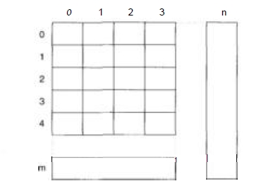
¿Qué son los arrays bidimensionales?
Son aquellos que tienen más de una dimensión y, en consecuencia, más de un índice. Los arrays más usuales son los de dos dimensiones, conocidos también por el nombre de tablas o matrices.

Slide 3
Filas = 0…m
Columnas = 0…n
Número de elementos de la matriz = (m+1) * (n+1).

Slide 4
Sintaxis para la declaración de un array bidimensional:
tipoDeDato nombreDelArray [numeroFilas] [numeroColumnas];
Ejemplos:
char pantalla[25][80];
int puestos[6][8];

Slide 5
Inicialización de Arrays Bidimensionales
int tabla[2][3] = {51 , 52 , 53 , 54 , 55 , 56};
Columnas
0 1 2
0
1
51 | 52 | 53
54 | 55 | 56
Filas

Slide 6
O bien en un formato más amigables:
int tabla[2][3] = { {51, 52, 53} , {54, 55, 56} };
Columnas
0 1 2
0
1
51 | 52 | 53
54 | 55 | 56
Filas

Slide 7
Columnas
0 1 2
0
1
51 | 52 | 53
54 | 55 | 56
Filas
int tabla[0][1] = 52;
int tabla[1][1] = 55;
int tabla[1][2] = 56;

